Slide 1

Файлдар мен бумалар әлемі
Компьютердегі сиқырлы әлемге саяхат жасайық!

Slide 2

Файл дегеніміз не?
Сурет
Мәтін
Музыка
Әдемі суреттер
Жазылған хаттар
Сүйікті әндер

Slide 3


Бума дегеніміз не?
Бума - файлдарды сақтайтын арнайы орын.
Файлдар үйі
Ұйымдастырушы
Бума - файлдардың мекені
Файлдарды реттейді

Slide 4



Жарлық не үшін керек?
Жарлық - файлға немесе бумаға жылдам жол.
Жылдам
Байланыс
Ыңғайлы
Тез табу
Файлмен байланыстырады
Жұмысты жеңілдетеді

Slide 5

Файл жасау
1
Бағдарламаны ашу
Мысалы, Paint немесе Блокнот
2
Жаңа файл жасау
"Файл" - "Жаңа" таңдау
3
Сақтау
"Файл" - "Сақтау" таңдау

Slide 6
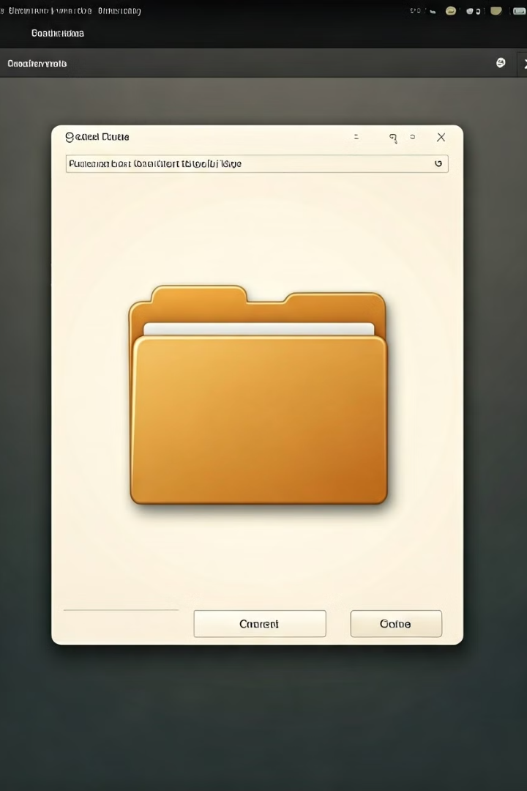



Бума жасау
Оң жақ батырма
Бос жерге басу
"Жаңа" таңдау
Тізімнен "Бума" табу
Атын жазу
Жаңа бумаға ат беру

Slide 7
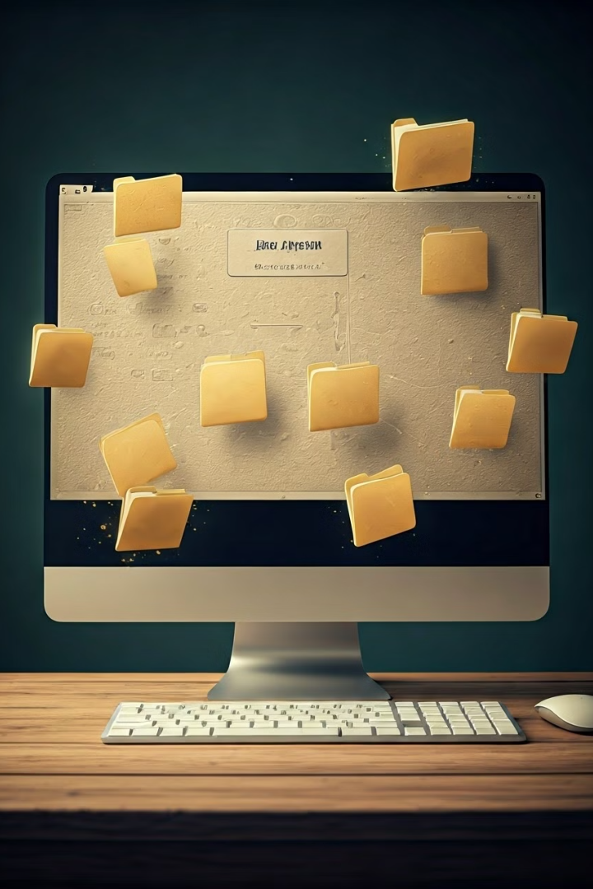
Файлдарды көшіру
1
Таңдау
Файлды тінтуірмен басу
2
Көшіру
Ctrl+C немесе оң жақ батырма
3
Қою
Ctrl+V немесе оң жақ батырма

Slide 8


Файлдарды жылжыту
Файлды басып, жаңа орынға апару.
жылжыту
Файлды басып, жаңа орынға апару

Slide 9

Файлдарды жою
1
Таңдау
Файлды немесе буманы таңдау
2
Delete басу
Пернетақтадағы Delete түймесін басу
3
Растау
"Иә" деп растау

Slide 10




Файл түрлері
Сурет
Құжат
Музыка
Бейне
.jpg, .png
.doc, .pdf
.mp3, .wav
.mp4, .avi

Slide 11

Файл қауіпсіздігі
Құпия сөз
Маңызды файлдарды құпия сөзбен қорғау
Сақтық көшірме
Файлдардың қосымша көшірмесін жасау
Вирустардан қорғау
Антивирус бағдарламасын қолдану

Slide 12


Файлдар мен бумалармен жұмыс
Файлдар мен бумалар - компьютердегі сиқырлы әлем!
Қызықты тапсырмалар
Ұйымдастыру дағдылары
Файлдармен жұмыс істеу қызықты
Файлдарды реттеу - пайдалы дағды

